Slide 1
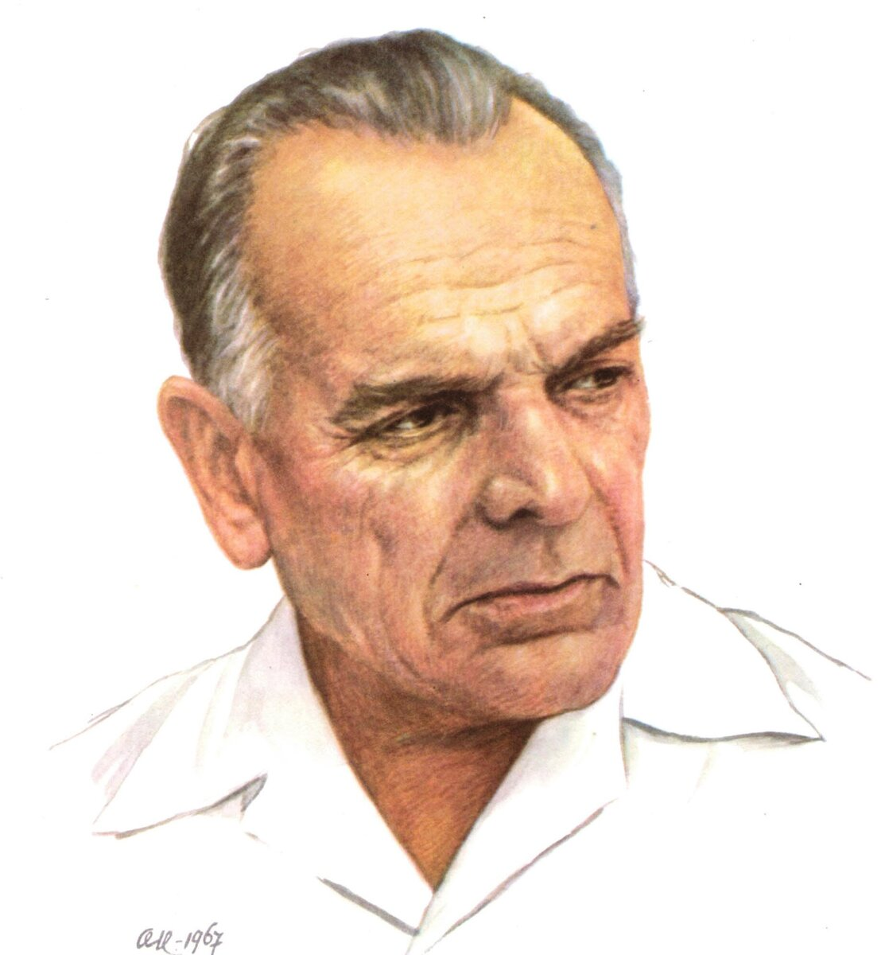
Паустовский Константин Георгиевич (1892—1968)

Slide 2
Русский писатель. Родился в Москве. Кроме него, в семье было ещё трое детей два брата и сестра. Отец писателя был железнодорожным служащим, и семья часто переезжала с места на место: после Москвы они жили в Пскове, Вильно, Киеве. В 1911, в последнем классе гимназии, Костя Паустовский написал свой первый рассказ, и он был напечатан в киевском литературном журнале «Огни».

Slide 3
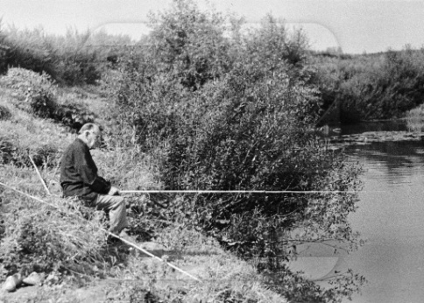
Константин Георгиевич переменил много профессий: он был вожатым и кондуктором московского трамвая, рабочим на металлургических заводах в Донбассе и Таганроге, рыбаком

Slide 4
санитаром в армии во время Первой мировой войны, служащим, преподавателем русской литературы, журналистом.

Slide 5
В гражданскую войну Паустовский воевал в Красной Армии. Во время Великой Отечественной войны был военным корреспондентом на Южном фронте.

Slide 6
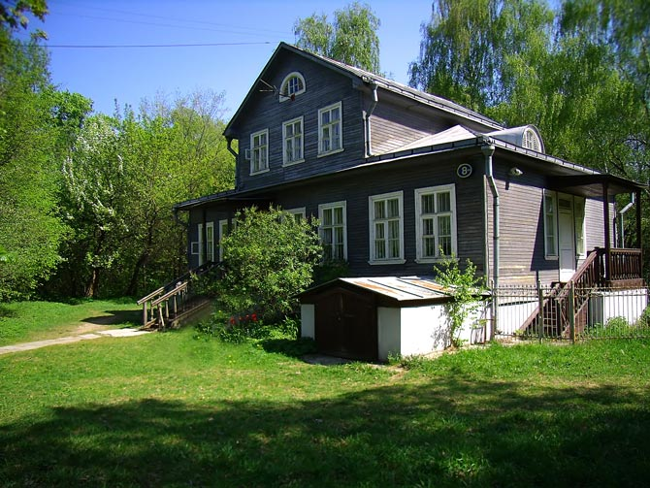
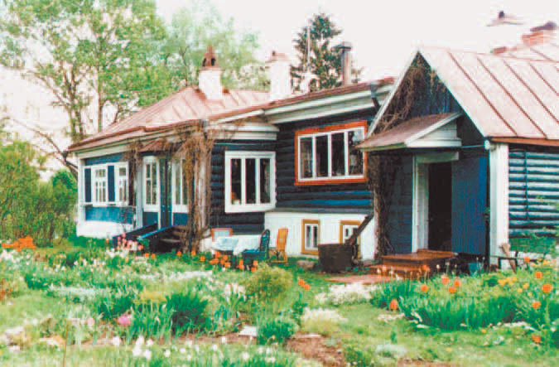
За свою большую писательскую жизнь он побывал во многих уголках нашей страны. «Почти каждая моя книга — это поездка. Или, вернее, каждая поездка – это книга», — говорил Паустовский. Он изъездил Кавказ и Украину, Волгу, Каму, Дон, Днепр, Оку и Десну, был в Средней Азии, на Алтае, в Сибири, на Балтике. Дом в Одессе Дом-музей Паустовского в Тарусе"
Москва В бывшем доме
лесника имения Голицыных –
литературный музей К.Г. Паустовского.

Slide 7
Но особенно горячо полюбил он Мещеру — сказочно красивый край между Владимиром и Рязанью, — куда приехал впервые в 1930.

Slide 8
Перу Паустовского принадлежат цикл рассказов для детей и несколько сказок. Они учат любить родную природу, быть наблюдательным, видеть в обычном необычное и уметь фантазировать, быть добрым, честным, способным признать и самому исправить свою вину. Эти важные человеческие качества так необходимы в жизни. На этом снимке Паустовский с котом Барсиком.

Slide 9
Он писал то, что видел, о тех за кем наблюдал, и конечно же о тех кого искренне любил.

